Slide 1
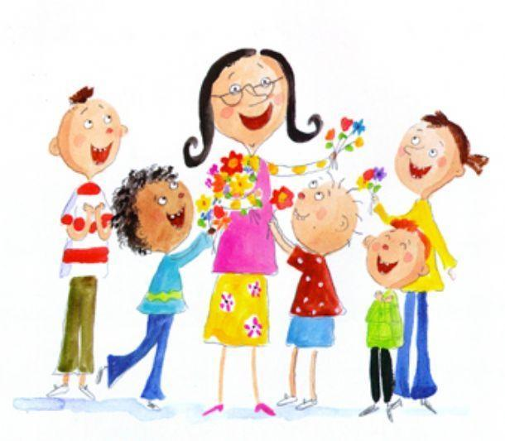
Добро пожаловать!
Подготовила учитель начальных классов ГБОУ гимназии №1544
Вайсенберг Мария Викторовна

Slide 4
Что значит учиться ?

Slide 5
Что значит учиться ?

Slide 6
Тема:
[Д] [Д]
Что значит учиться ?

Slide 7
Тема:
[Д] [Д]
Что значит учиться ?

Slide 8
Тема:
[Д] [Д]
Что значит учиться ?
?

Slide 9
Тема:
[Д] [Д]
Что значит учиться ?
?

Slide 10
Тема:
[Д] [Д]
Что значит учиться ?
?

Slide 11
Тема:
[Д] [Д]
Что значит учиться ?
?
Ф М

Slide 12
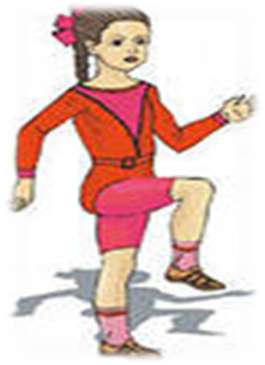
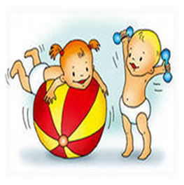
ФИЗКУЛЬТМИНУТКА

Slide 13
Тема:
[Д] [Д]
Что значит учиться ?
?
Ф М

Slide 14
ДА
ДО
ДУ
ДЕ
ДИ
ДЫ
ДАД
ДОД
ДУМ
ДЕД
ДИД
ДЫД

Slide 16
Тема:
[Д] [Д]
Что значит учиться ?
?
Ф М

Slide 17
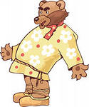

Slide 18
Спасибо за внимание! Хорошего всем настроения!

Slide 19
Используемые ресурсы:
-barbusak.ucoz.ru
-ultra.cto.us.edu.pl
womanadvice.ru
fsichat.com
http://vladivostok.farpost.ru…

